Slide 1

М.Өтемісов атындағы Батыс Қазақстан университеті
Жаратылыстану-география факультеті
Биология және экология кафедрасы
Биологияға кіріспе
Оқытушы: философия докторы PhD
Кожагалиева Р.Ж
Орал, 2022

Slide 2
Тақырыбы: Түр және түртүзіліс. Оның заңдылықтары
1. Түр және түртүзіліс.
2. Биологиялық прогресс, биологиялық регресс

Slide 3
Эволюция
Микроэволюция
Макроэволюция
Түр түзілу
Туыс ,тұқымдас, отряд, класс,типтің түзілуі.
Географиялық
Экологиялық
Биологиялық прогресс
Биологиялық регресс

Slide 4
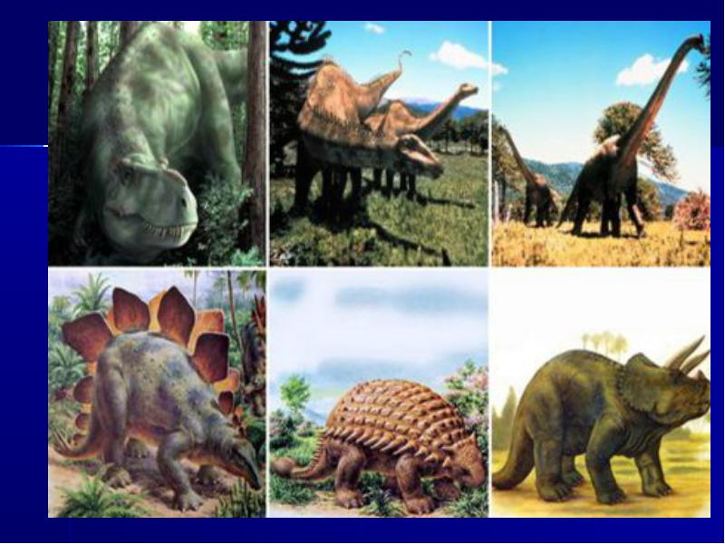
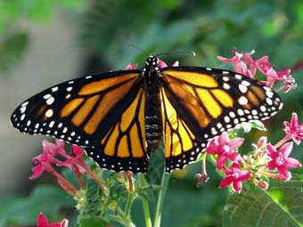
Макроэволоция дегеніміз- түрден жоғары деңгейіндегі жүйелік топтар: туыстар, тұқымдастар, отрядтар, кластар, типтердің түзілу процесі.
Макроэволюциялық процестің нәтижесінде жер бетінде тіршілік пайда болып, қазіогі кездегі тірі организмдер жүйесі қалыптасқан.
Органикалық дүние барлық замандар мен кезеңдерде жердің геологиялық және климаттық жағдайларына бейімделіп дамыды.
Орыс ғалымдары А.И.Северчов пен И.И.Шмальгаузен эволюциялық әрекеттің екі бағытын және оның жүзеге асырынуның 3 жолын атап көрсетті.

Slide 5
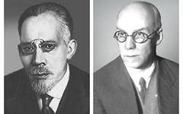

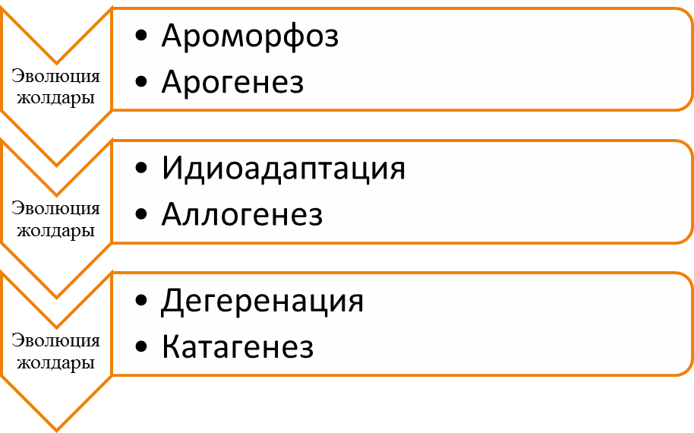
Эволюциялық әрекеттің бағыттары.
Биологиялық прогресс
Биологиялық регресс
А.Н.Северцов И.И.Шмалгаузен

Slide 6
Биологиялық прогресс
Биологиялық прогресс- түрдің немесе басқа да жүйелік топтардың тіршілік үшін күресте жеңіп шығуы.
Негізгі белгілері:
Жүйелік топтардағы даралау санының артуы;
Таралу аймақтарының кеңеюі;
Тағы да басқа жүйелік топтарға ажырауы.
Организмдердің қоршаған ортаға бейімделуі:
А)түр дараларының саны артады
Б)түрдің таралу аймағы кеңейеді
В)жаңа популациялар, түр тармақтар, түрлер түзіледі

Slide 7
Биологиялық регресс
Биологиялық прогреске кері процесс биологиялық регресс.
Биологиялық регресс- организмдердің таралу аймағын азайтады;
Түрлер мекен ету ортасына дұрыс, жақсы бейімделе алмағандықтан саны азаяды;
Басқа түрлердің ығыстыру себебінен өліп, жойылып бітеді.
Биологиялық регрестің себебі:
Сыртқы орта жағдайынын өзгеруіне организмдердің әсер ету қабілетінің жойылуы.
Биологиялық регреске ұшырағандар:
Паразиттік тіршілік етуге көшкендер
Қозғалмай бекініп, тіршілік ететіндер
Жер астында және үңгірлерді тіршілік ететін жануарлардың жеке мүшелернің қарапайымдануы

Slide 8
Ароморфоз- организнің құрылысы мен қызметін күрделендіруге , құрылымы мен тіршілік ету қабілетінің жалпы деңгейін көтеруге әкелетін әволюциялық өзгеріс.
Ароморфоздың нәтижесінде жаңа ірі систематикалық топтар – типтер мен кластар пайда болады.
Өсімдіктердегі ароморфоздар
Көбеюі- спорадан тұқымға көшу
Гүлдің дамуы;
Гүлден жемістің түзілуі;
Судан да басқа құрлықта да ұрықтануы ;Өсімдіктердің құрылысының күрделенуі
Жануарлардағы ірі ароморфоздар.
Жануарлардың белсенді қозғалысы, тыныс алу мүшелеріндегі күрделі өзгерістер. Төрт қуысты жүрек, екі қан айналым шеңберінің қалыптасуы, сүтқоректілердің миының күрделенуі, тірі ту, жылықандылық
Эволюцияның даму бағыты
1)Бір жасушалылардан көп жасушалыларға
2) Екі қабатты организмнен үш қабатты организмдерге
3)Төменгі сатыдағыдан хордалыларға дейін дамуы

Slide 9
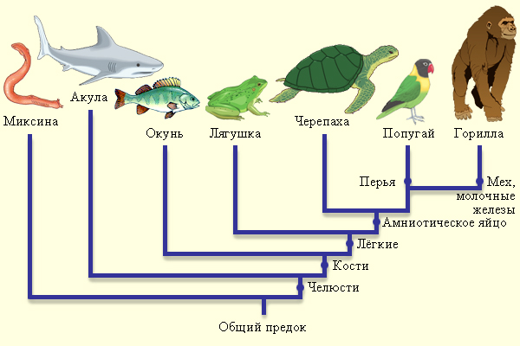
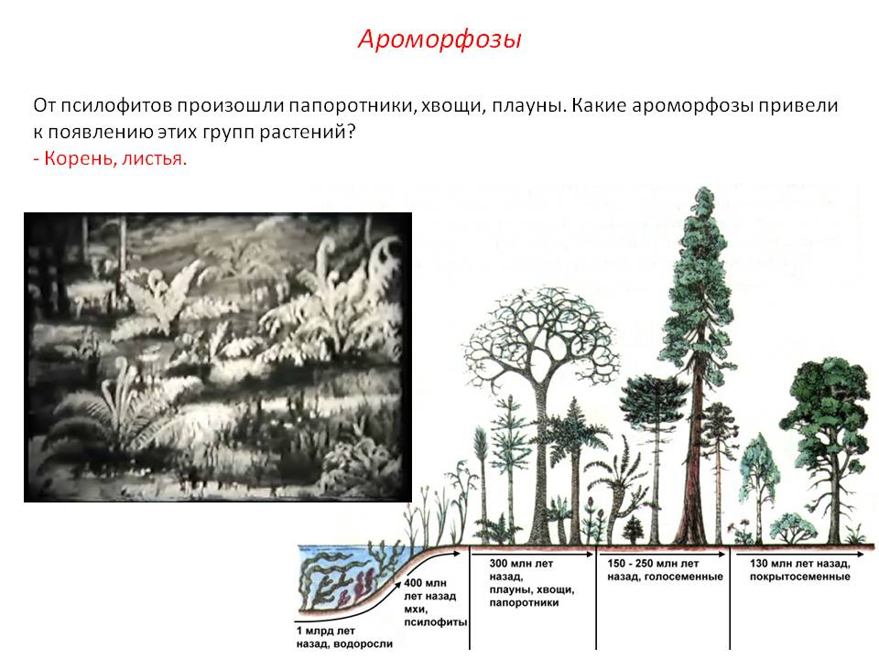

Slide 10
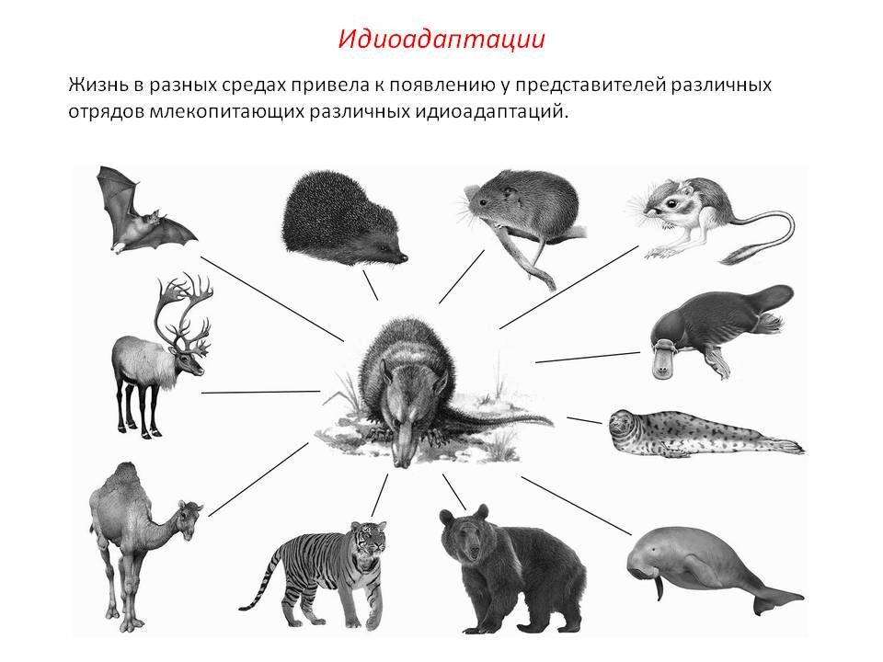
Идиоадаптация – биологиялық құрылым деңгейін күрделендірмей, өзгертпей тіршілік үшін күресте организмдердің өзіне пайдалы белгілі бір орта жағдайына бейімдеушілігі
Жануарлардың бүркеніш реңі, қорек аулау тәсіліне қарай құстардық аяқтарындағы саусақтардың өзгеріске ұшырауы, өсімдіктердің тікенектері, безді түктер, тозаңдануға, жемістер мен тұқымдарын таратуға бейімделуі
Идиоадаптация- тірі организдердің тіршілік ортасына жеке бейімделуі.

Slide 11
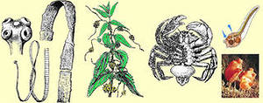
Дегенерация(катагенез грекше “каtа”- қарапайымдану,кері кету) эволюциялық дамуында қарапайымдана түсу деген ұғымды білдіреді. Оны морфофизиологиялық регресс деп те атайды
Бұл бағытта организмнің құрылысы қарапайымданады, бірақ өлімге апармайды
Дегенерация- жалпы құрылым деңгейін қарапайымдатып төмендету арқылы организмдердің бейімделгіштік өзгерісі

Slide 12
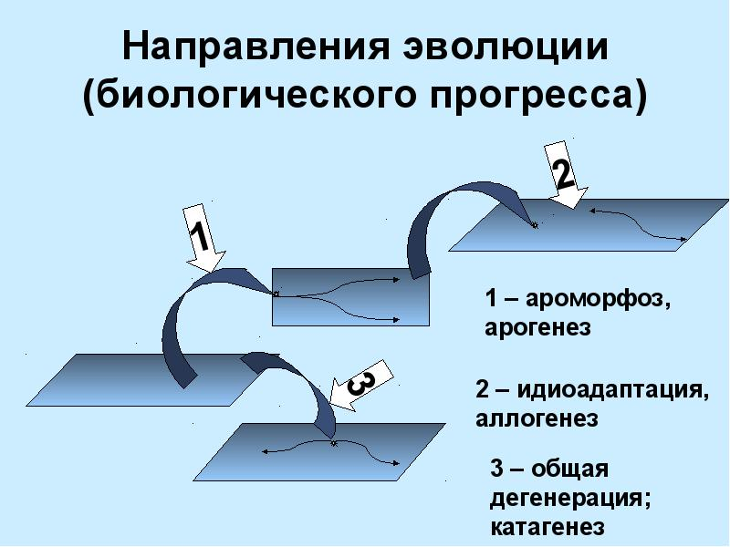
Биологиялық эволюция бағыттарының арасындағы арақатынас

Slide 13
Бақылау сұрақтары:
1.Түр түзілу, жаңа түрдің пайда болуы туралы қандай теориялар бар?
2.Дивергенция дегеніміз не?

Slide 14
НАЗАРЛАРЫҢЫЗҒА РАХМЕТ!

